Slide 1

Освітній онлайн-табір «VinBOOT EduCAMP – 2022»
(у рамках серпневої конференції)
Дата проведення: 30.08.2022
Професійна спільнота вихователів та асистентів вихователів ЗДО ВМТГ
«Формування громадянсько-соціальної компетентності в умовах дії воєнного стану»
Вихователь-методист ЗДО №17
Наталія ДАНИЛЬЧУК

Slide 2
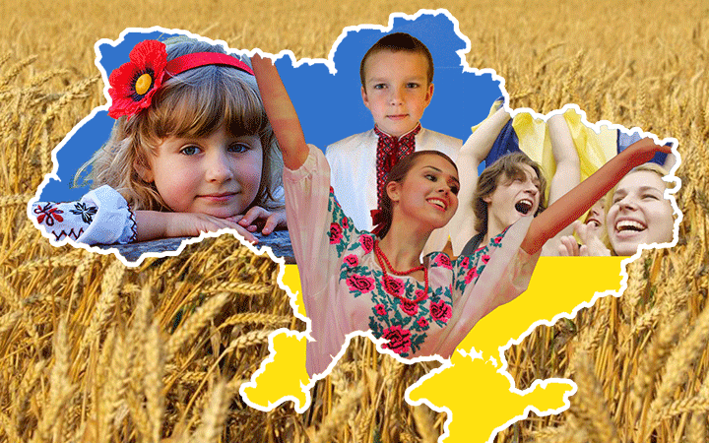
Виховання патріотичних почуттів є базою для формування світогляду та розвитку загальнолюдських цінностей дитини

Slide 3
Бути українцем – це бути:
зразком незламності духу
зразком сміливості
зразком
відданості
зразком незламності

Slide 4
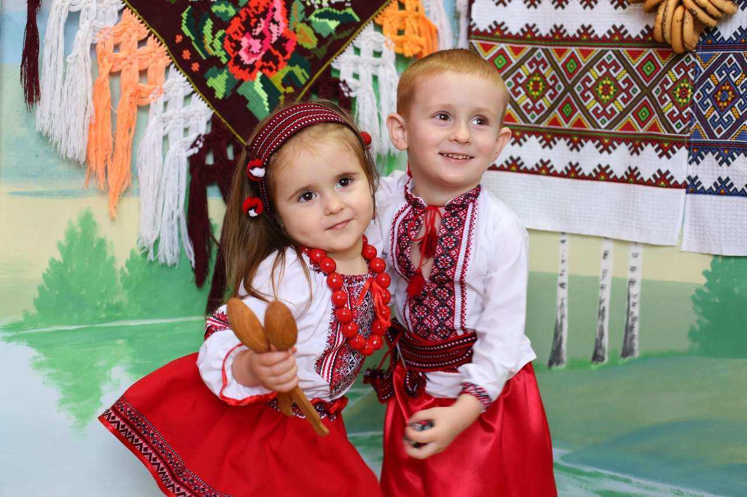
Формування національної ідентичності це - відчуття України як Батьківщини, а також своєї приналежності до української громади, відчути в собі горде «Я – українець, і Україна понад усе»

Slide 5
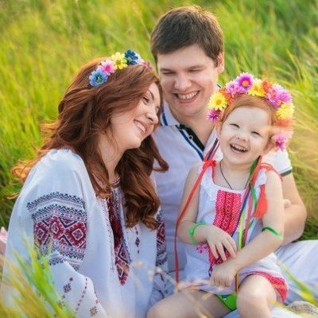
найдієвіший засіб патріотичного виховання дошкільників – це особистий приклад наближених до них дорослих

Slide 6
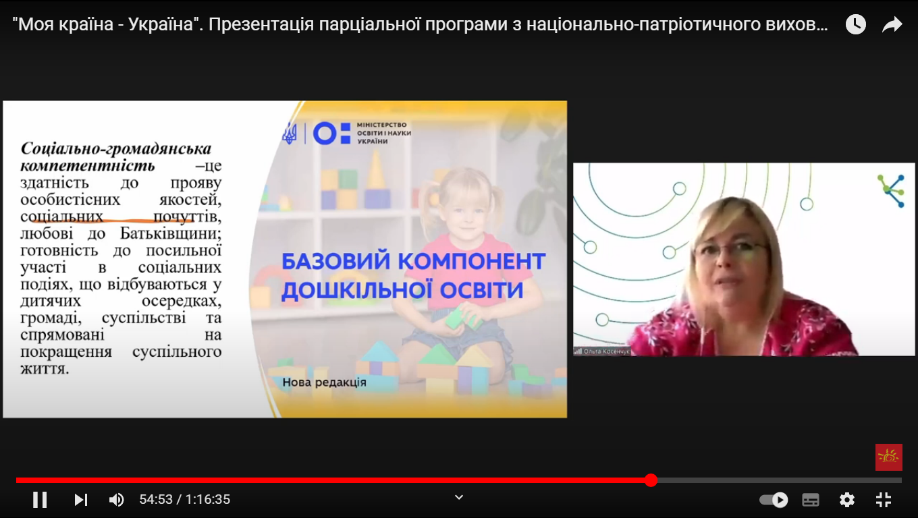
Соціально-громадянська компетентність

Slide 7
Складники соціально-громадянської компетентності
Здатність до прояву особистісних якостей
Розвиток соціальних почуттів
Формування любові до Батьківщини
Посильна участь дітей у соціальних подіях

Slide 8
ФОРМУВАННЯ ТРИЄДИНИХ НАВИЧОК:
формування емоційно-ціннісного ставлення – «Я хочу»
сформованість знань – «Я можу»
формування навичок – «Я роблю».

Slide 9
ІНДИКАТОРИ ФОРМУВАННЯ ЕМОЦІЙНО-ЦІННІСНОГО СТАВЛЕННЯ
виявляє почуття власної гідності як представника українського народу та громадянина;
демонструє інтерес до національних культурних цінностей свого народу та інших культур;
демонструє інтерес до загальнолюдських та громадянських цінностей, цін­ностей спілкування, діяльності;
демонструє дружнє та неупереджене ставлення до дітей з особливими освіт­німи потребами;
виявляє зацікавленість культурою українського народу, його історичним минулим, мовою, звичаями, традиціями;
проявляє особистісні якості у взаємодії з іншими людьми;
демонструє відповідальність за свої вчинки;
емоційно реагує на власну участь та участь інших у різних видах діяльності;
виявляє зацікавленість до спілкування зі знайомими дорослими, одноліт­ками, молодшими та старшими за себе дітьми.

Slide 10
ІНДИКАТОРИ СФОРМОВАНОСТІ ЗНАНЬ:
• має уявлення про себе як члена громади, суспільства;
• знає й розповідає про державні та національні символи України, звичаї, традиції сім'ї та українського народу;
• демонструє відкритість до спілкування та взаємодії з представниками різ¬них національностей і культур тощо;
• усвідомлює необхідність дотримання соціальних норм моралі й виявляє повагу до прав і свобод людини;
• розуміє переваги вирішення конфліктів, суперечок мирним шляхом;
має уявлення про свою сім'ю, рід, рідну домівку, заклад дошкільної освіти, Батьківщину.

Slide 11
ІНДИКАТОРИ СФОРМОВАНОСТІ НАВИЧОК:
• ідентифікує себе та діє відповідно до соціальної ролі;
• демонструє елементарні навички емоційної саморегуляції;
• пояснює причини своїх емоцій, усвідомлює, що інші люди переживають різні емоційні стани;
• звертається по допомогу до однолітків та знайомих або надає її, вміє отримувати задоволення від надання допомоги іншим;
• дотримується соціальних правил та норм поведінки, домовленостей у щоденній життєдіяльності;
• бере участь у визначенні та прийнятті правил співжиття в родині, групі закладу дошкільної освіти, колі друзів;
• на рівні можливостей дошкільного віку визнає цінності демократії та ін.

Slide 12


Навчально-методичний комплект
«Моя країна – Україна»
https://youtu.be/HaxYhqgV6Qg

Slide 13
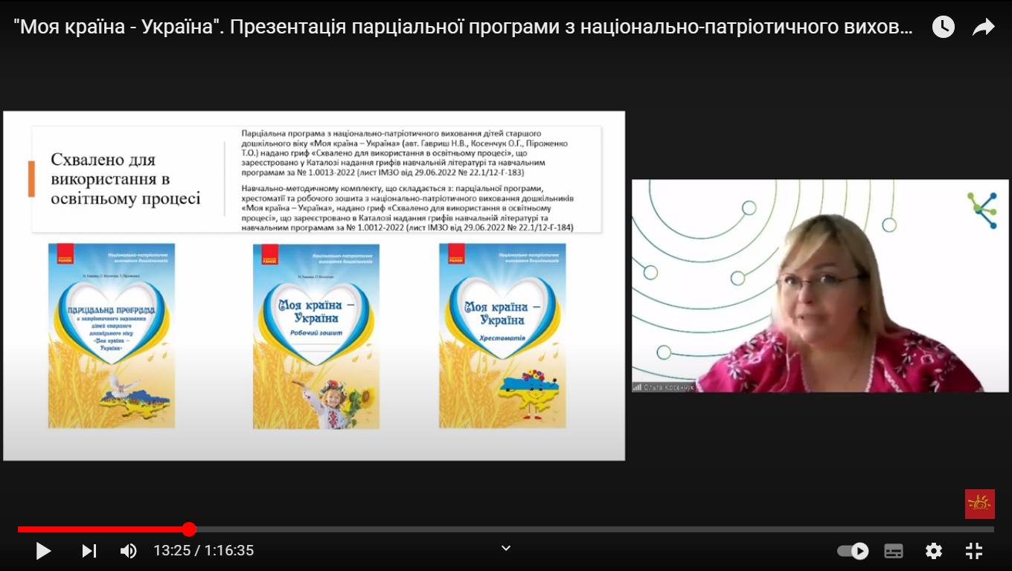
Навчально-методичний комплект
«Моя країна – Україна»
https://youtu.be/HaxYhqgV6Qg

Slide 14
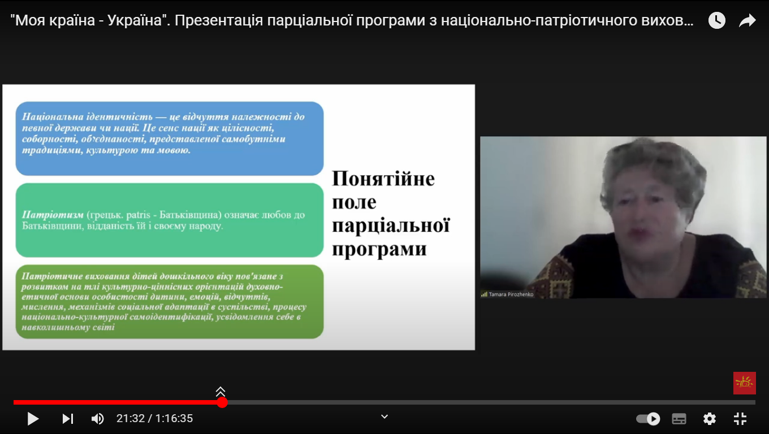
Всеукраїнський онлайн марафон "Реалізація змісту Державного стандарту з дошкільної освіти в парціальних програмах"
https://youtu.be/HaxYhqgV6Qg

Slide 15
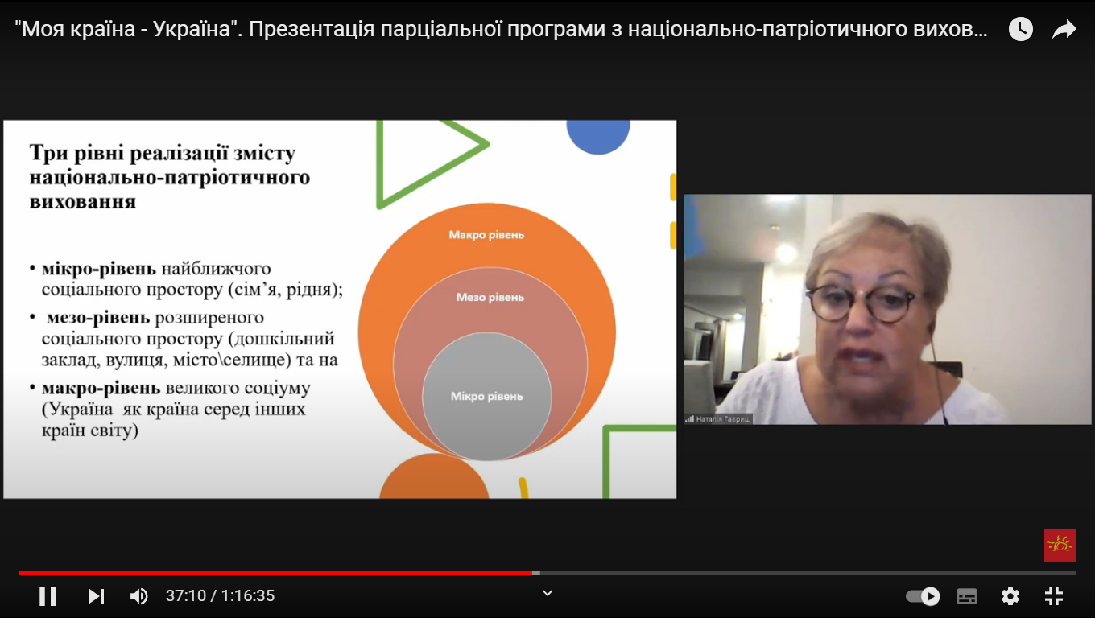
Завдання та показники реалізації змісту програми «Моя країна – Україна»
систематизуються на 3 рівнях

Slide 16
Мета парціальної програми
«Моя країна – Україна»:
об’єднання зусиль педагогів та батьків, спрямованих на укріплення національної ідентичності дітей, як основи, на якій проростає справжній патріотизм,
сприяння формуванню у дітей позитивного образу своєї країни, утвердження активної позиції громадянина своєї країни,
виховання ціннісного ставлення до своєї родини, як частини свого народу, його історії, традицій, культури

Slide 17
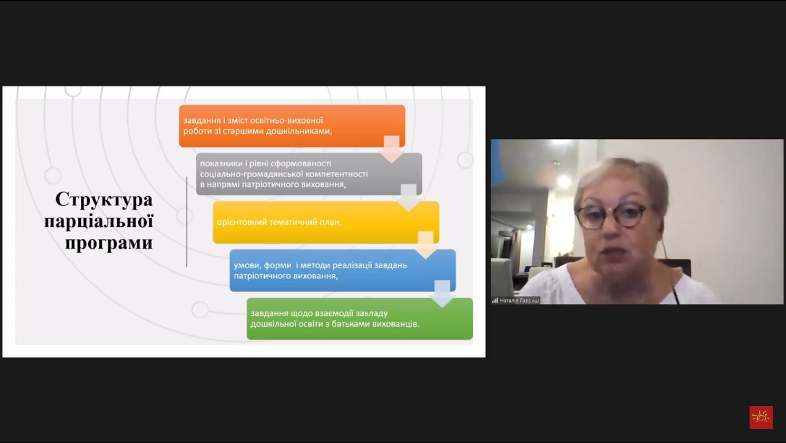
Структура парціальної програми
«Моя країна – Україна»:

Slide 18
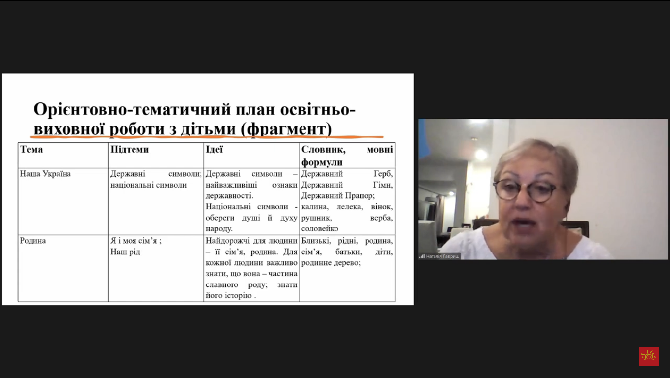
Тематика парціальної програми
«Моя країна – Україна»:

Slide 19
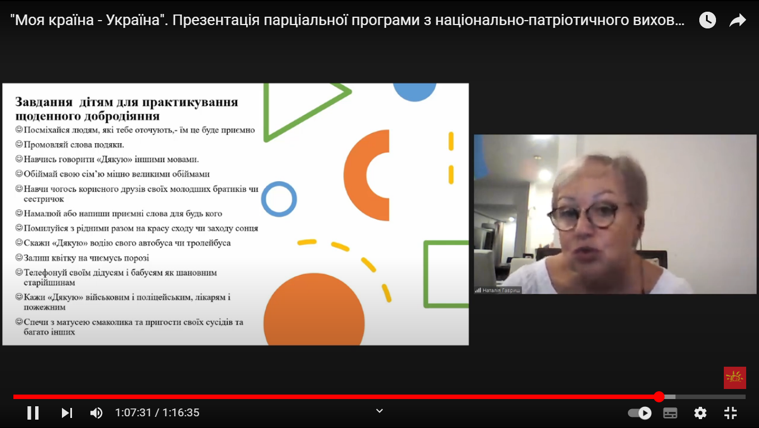
Завдання дітям для практикування парціальної програми
«Моя країна – Україна»:

Slide 20
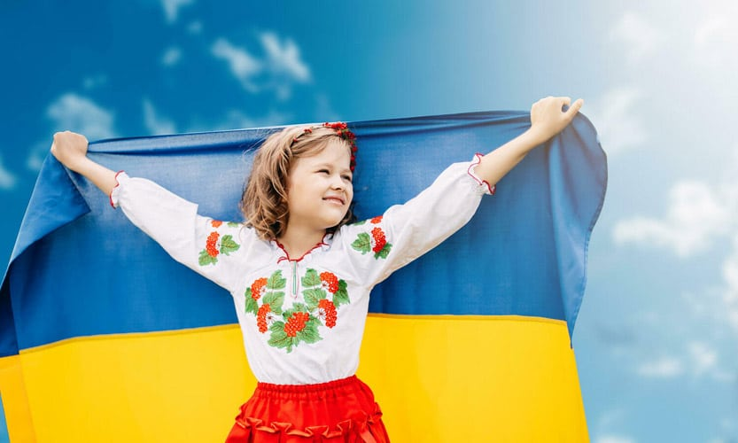
Формуйте відчуття приналежності до своєї країни:
Моя країна, її минуле й сьогодення гідні поваги. Я маю бути гідним громадянином своєї країни.
Україна — моя країна. Від мене також залежить, якою вона є і буде.
Я не можу чинити погано/немилосердно/нечесно/
неправедно, бо я — українець.
Я люблю своє місто/село й хочу, щоб воно було красивим. Тому не буду смітити/руйнувати/паплюжити

Slide 21
Актуалізуйте знання про державні й народні символи
Символіка — це своєрідна візитівка держави на міжнародній арені. У нашої країни є чимало різних символів, що свідчить про її багату історію та високодуховний народ. Це й вишитий рушник, і заквітчаний віночок, і барвисті вишиванки. А ще — верба та калина, без яких, як кажуть у народі, «нема України».
Найліпше ознайомлювати дошкільників з державними та народними символами під час читання художніх творів, легенд, вивчення віршів. Адже складно знайти більш точне й водночас доступне для дошкільників пояснення цих понять.

Slide 22
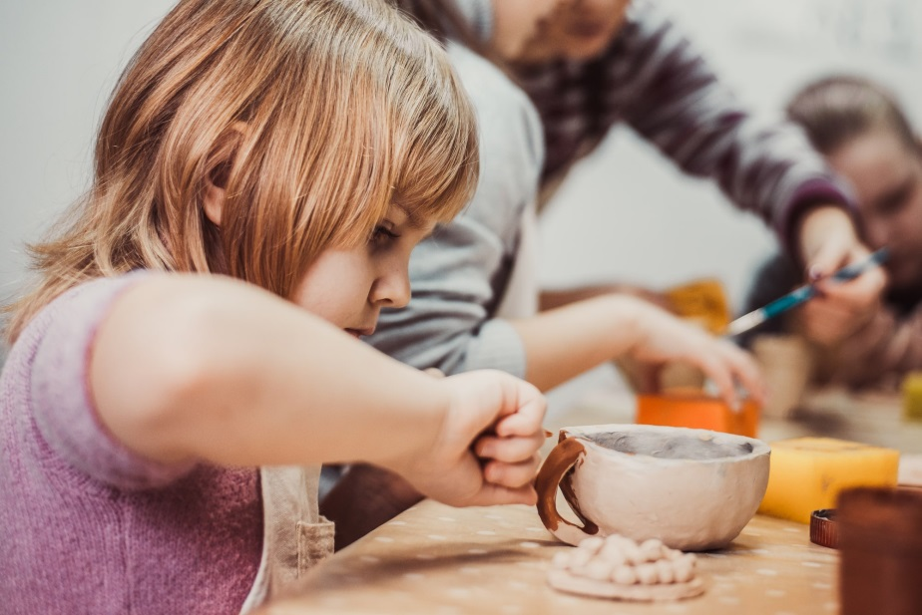
Занурюйте дітей у народну творчість
Надзвичайну роль у вихованні дітей дошкільного віку відіграють народні традиції та обряди. Тож зверніть увагу дітей на розмаїття народної творчості. Різьбярство, лозоплетіння, гончарство, музика, література, вишивка, писанкарство, живопис — це далеко не повний перелік ремесел, якими споконвіку славився український народ.

Slide 23
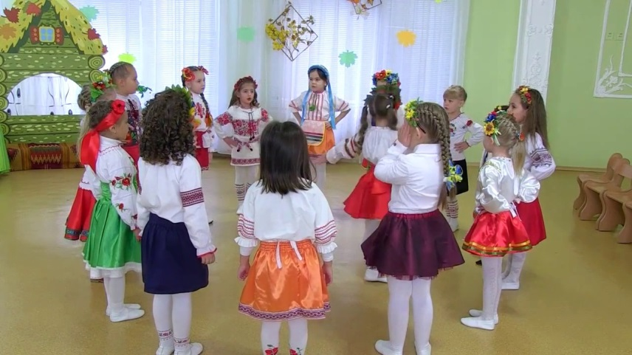
Дослідіть народні ігри та іграшки
Один із «продуктів» народної творчості — народні ігри й іграшки. Вони відтворюють особливості життя й побуту українців, їхні звичаї й традиції, а також багату історію й невичерпний творчий потенціал. Українські народні ігри та іграшки надзвичайно різноманітні й мають свої регіональні особливості. На весь світ відомі косівські й опішнянські іграшки, унікальні ляльки-мотанки.

Slide 24

Ознайомте зі святами – державними й народними
Участь дошкільників у народних святах сприятиме тому, що вони глибше відчуватимуть нерозривність з рідною природою, намагатимуться власною працею примножувати багатства свого краю, прагнутимуть зберігати й розвивати трудові та святкові традиції. Не менш важливо ознайомлювати дошкільників з державними святами, як-от: День Конституції, День Незалежності тощо, — в ігровій формі пояснюючи їх значення в історії нашої держави.

Slide 25
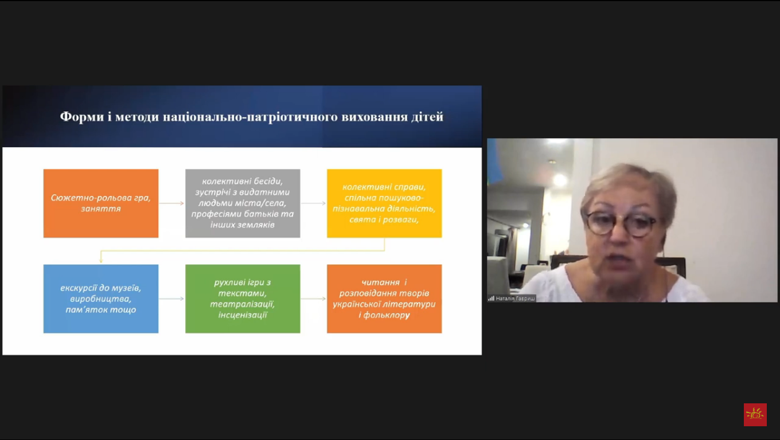

Slide 26

Дякую за увагу!

